Slide 1


Happy & Vibrant E1
The leading company in digital transformation
STUDY
UDA 시스템 관리 (Springboot, React, Wijmo Grid)
BS본부 BS3팀 이민수
2025. 08. 01

Slide 2

리액트 프로젝트 작업 계획
Agenda
1. 프로젝트 개요
2. 기술 스택
3. DB 설계
4. 구성도
5. 화면 설계서

Slide 3

리액트 프로젝트 작업 계획
1. 프로젝트 개요
1. 프로젝트 개요
이 프로젝트는 Spring Boot와 React를 기반으로 한 UDA 시스템을 개발하여, React에 대한 실무 경험을 쌓고, Spring Boot와의 통합 과정에서 백엔드와 프론트엔드 간의 상호작용을 깊이 이해하고 React에 대한 프로젝트 경험을 얻을 수 있습니다.
학습기간 : 2025년 08월01일 ~
참여인원 : 이민수 프로, 김정욱 프로

Slide 4
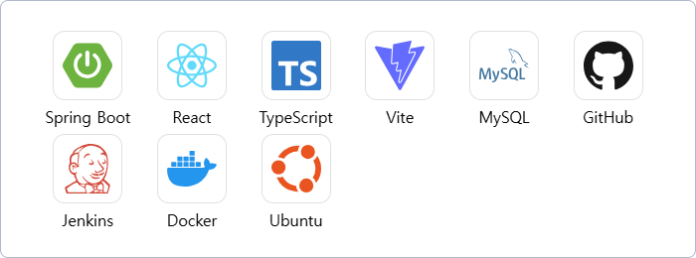
리액트 프로젝트 작업 계획
2. 기술 스택
2. 기술 스택
Backend
Java
Database
FrontEnd
Build Tool
Server
CI/CD
|
|
|
|
|
|
|
Spring Boot v3.4.7
17
Mysql 8.0
React v18.2
Visual Studio Code
Ubuntu 24.04
Git / Jenkins / Docker / Docker Compose

Slide 5
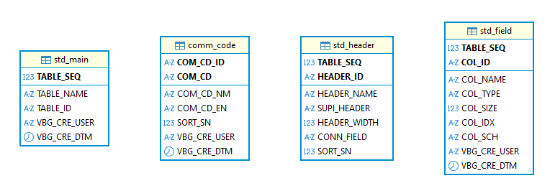
리액트 프로젝트 작업 계획
3. DB 설계
3. DB 설계

Slide 6









리액트 프로젝트 작업 계획
4. 구성도
4. 구성도
Maven Build
Docker image Build
GitHub Repository에 Push
Web Hook

Slide 7
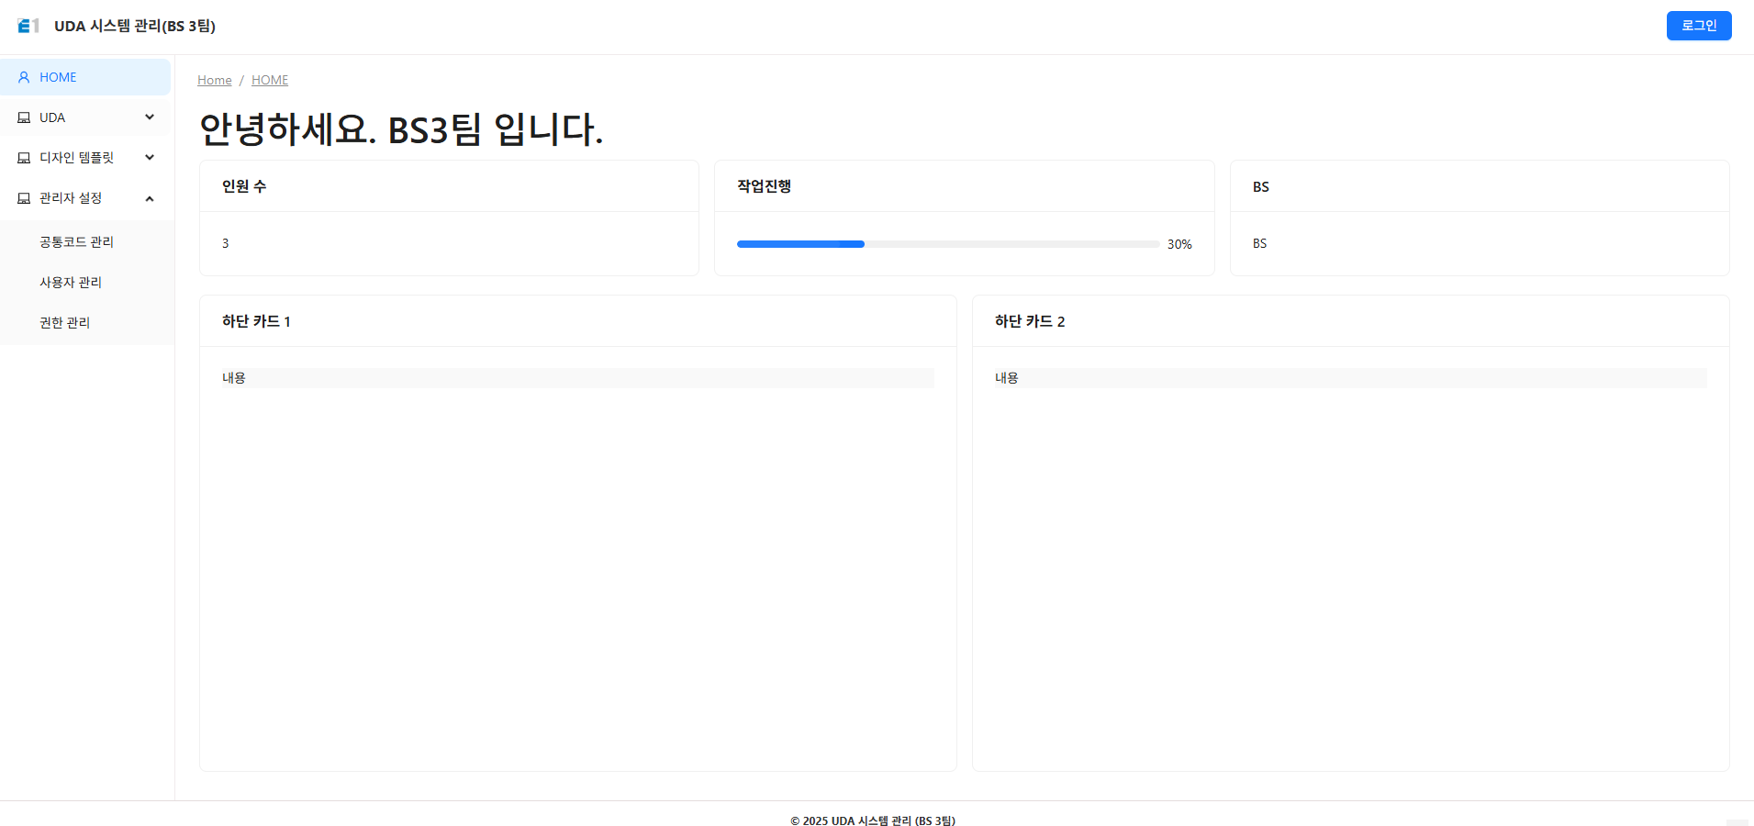
리액트 프로젝트 작업 계획
5. 화면 설계서
5. 화면 설계서
직원목록을 나타낸다. 직원상세/수정/등록 팝업을 호출한다. 검색조건 - 이름 : editbox - 고용일 : from – to (calendar) - 관리자 : combox (관리자명) 2. 목록 - 고용일 : yyyy-mm-dd - 그리드 더블클릭 -> 수정 팝업 - 화면 정렬 : 관리번호 순 3. 등록버튼 - 직원등록화면 4. 조회버튼 - 목록 조회 5. 엑셀버튼 - 의왕연구소에 한해 엑셀버튼구현.
상세내용
▣ 메인 화면

Slide 8
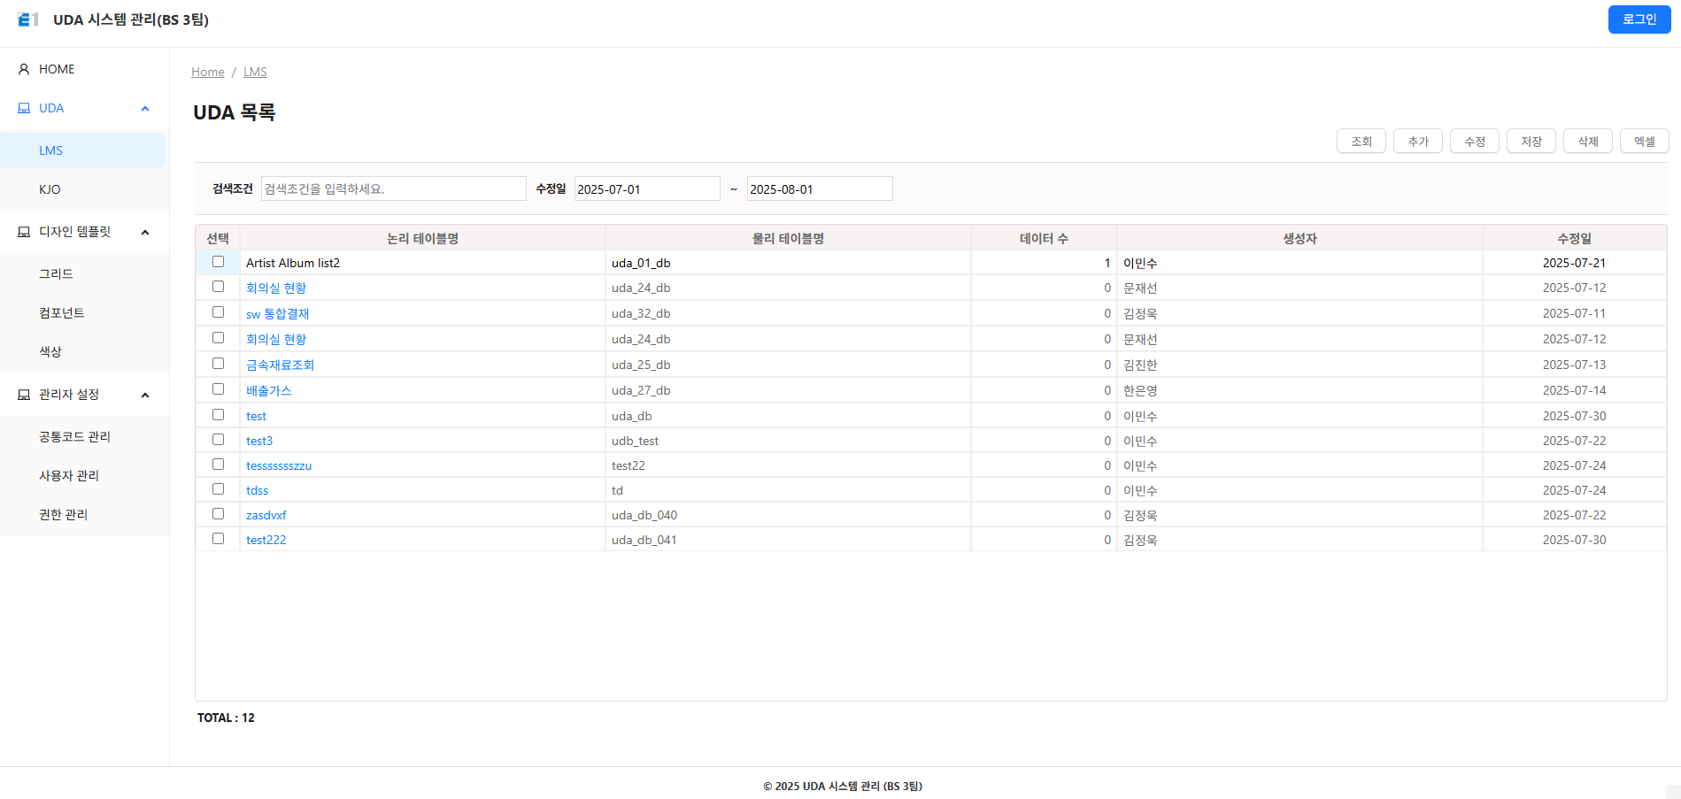
리액트 프로젝트 작업 계획
5. 화면 설계서
5. 화면 설계서
직원목록을 나타낸다. 직원상세/수정/등록 팝업을 호출한다. 검색조건 - 이름 : editbox - 고용일 : from – to (calendar) - 관리자 : combox (관리자명) 2. 목록 - 고용일 : yyyy-mm-dd - 그리드 더블클릭 -> 수정 팝업 - 화면 정렬 : 관리번호 순 3. 등록버튼 - 직원등록화면 4. 조회버튼 - 목록 조회 5. 엑셀버튼 - 의왕연구소에 한해 엑셀버튼구현.
상세내용
▣ UDA 목록

Slide 9
Happy & Vibrant E1
The leading company in digital transformation
THANK YOU

